Slide 1
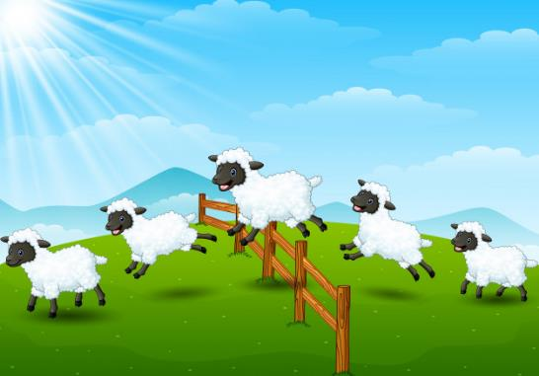
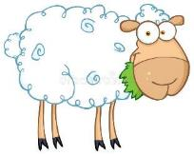
CONSTRUIRE LES PREMIERS OUTILS POUR STRUCTURER SA PENSEE
Numération: Trouver les compléments à 6,7,8,9 et 10!

Slide 2

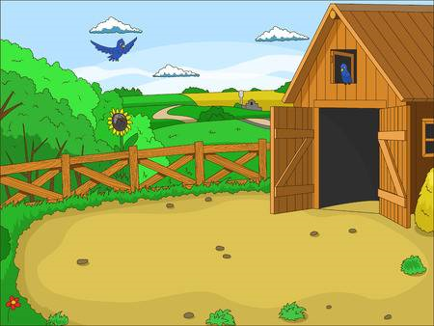

Ce matin, y a 6 moutons dans l’enclos de la ferme.

Slide 3
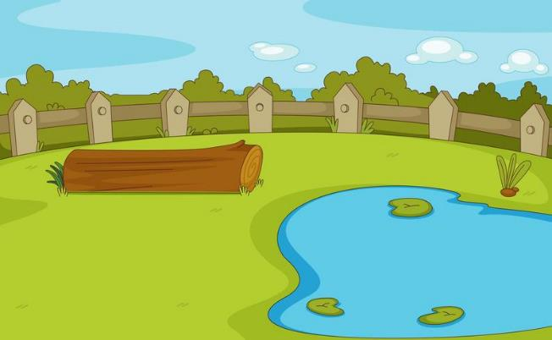
Combien de moutons reste-t-il dans l’enclos?
5
1 mouton s’est sauvé jusqu’à la mare…
1

Slide 4
Ce matin, y a 7 moutons dans l’enclos de la ferme.

Slide 5
Combien de moutons reste-t-il dans l’enclos?
5
2 moutons se sont sauvés jusqu’à la mare…
2

Slide 6
Ce matin, y a 7 moutons dans l’enclos de la ferme.

Slide 7
Combien de moutons reste-t-il dans l’enclos?
4
3 moutons se sont sauvés jusqu’à la mare…
3

Slide 8
Ce matin, y a 8 moutons dans l’enclos de la ferme.

Slide 9
Combien de moutons reste-t-il dans l’enclos?
5
3 moutons se sont sauvés jusqu’à la mare…
3

Slide 10
Ce matin, y a 8 moutons dans l’enclos de la ferme.

Slide 11
Combien de moutons reste-t-il dans l’enclos?
3
5 moutons se sont sauvés jusqu’à la mare…
5

Slide 12
Ce matin, y a 9 moutons dans l’enclos de la ferme.

Slide 13
Combien de moutons reste-t-il dans l’enclos?
4
5 moutons se sont sauvés jusqu’à la mare…
5

Slide 14
Ce matin, y a 9 moutons dans l’enclos de la ferme.

Slide 15
Combien de moutons reste-t-il dans l’enclos?
6
3 moutons se sont sauvés jusqu’à la mare…
3

Slide 16
Ce matin, y a 10 moutons dans l’enclos de la ferme.

Slide 17
Combien de moutons reste-t-il dans l’enclos?
5
5 moutons se sont sauvés jusqu’à la mare…
5

Slide 18
Ce matin, y a 10 moutons dans l’enclos de la ferme.

Slide 19
Combien de moutons reste-t-il dans l’enclos?
8
2 moutons se sont sauvés jusqu’à la mare…
2

Slide 20
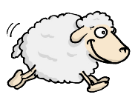


Bêh!

